Slide 1

风景园林1501
中国国土安全
——我国国家安全政策与形势浅分析
POL
国土
安全

Slide 2

国土安全意义及重要性
目录
国际与国内最新形势
Contents
我国国土安全政策重点与发展
案例分析及思考
POL
国土
安全

Slide 3
全方位认识和研究国土安全
01
国土安全意义及重要性

Slide 4

在近日召开的中央国家安全委员会第一次会议上,中共中央总书记、国家主席、中央军委主席、中央国家安全委员会主席习近平对“国土安全”提出了要求。
“在习近平的这次讲话中, 国土安全 一词出现了两次,一是在讲 既重视国土安全,又重视国民安全 时,把国土安全与国民安全并列起来讲；二是在讲 既重视传统安全,又重视非传统安全 时,把国土安全作为国家安全体系中11个 安全 之一,紧跟 政治安全 之后提出。显然,国土安全是国家安全的一个史前要素、原生要素、非传统要素。”国际关系学院公共管理系教授、国家安全政策委员会特邀研究员、《国家安全学》主编刘跃进对《法制日报》记者分析说。
国土安全,主要指一个国家主权范围内的领陆、领水、领空和底土四个方面的安全,这是传统的国家生存空间范围的安全。随着科学技术的发展以及经济技术开展和经济发展需要,国家生存空间领域也在不断拓展,网域、天域和经济海域等空间的安全也需要引起重视

Slide 5
我们应该如何理解“国土安全”?
国土安全”与“领土安全”的概念相似,强调国家领土、领海、领空的完整性,强调领土、领海、领空不受威胁、不受恐怖主义袭击、不受大规模杀伤性武器的影响,同时还强调保证国家关键基础设施,如电厂、公路、铁路、机场的安全。
不过,随着科学技术的发展以及经济技术开展和经济发展需要,国家生存空间领域也在不断拓展。
近年来热议的“网络空间”,也已成为国家安全的重要空间领域。此外,还有原来属于公海而如今被国际社会承认的国家“专属经济区”,也属于国家生存空间安全问题。“近年来,党和政府都在讲这些不同方面的安全,例如党的十八大报告就提到要 高度关注海洋、太空、网络空间安全 。这句话中包含的 海洋安全 ,既包括传统领土安全或国土安全所包含的 领海安全 ,也包括海洋专属经济区的安全,即经济海域的安全,这是传统的领土安全和国土安全概念没有包括的。”刘跃进说,至于“太空安全”和“网络空间安全”,更是不属传统国土安全的全新内容。在这种情况下,我们既要注重传统国家生存空间范围内的“国土安全”,也要注重非传统的网域安全、天域安全和经济海域安全。
国土
安全
POL
国土
安全

Slide 6
国土安全应该算是其他安全的依托
在传统的国家理论和国家安全理论中，领土主要由领陆、领海、领空和底土四部分组成，领土安全相应包括领陆安全、领海安全、领空安全和底土安全四个部分。
按照政治学基本原理,国家的基本构成要素包括人口、领土、主权和政府。与此对接起来,国民安全、国土安全、政治安全就是国家安全最基本的构成要素。因此可以说,传统的国土安全,是国家安全中的第二个基本构成要素。如果说经济安全是国家安全的基础,那么国土安全便是国家安全基础中的基础。离开了这个基础,国家就无法存在,国民更无法生存。
国土
安全
POL
国土
安全

Slide 7
两个国土安全概念的区分
在国家安全领域有两个不同的“国土安全”概念，一个是我们中国人在“国家领土安全”意义上使用的“国土安全”概念，另一个是9·11事件后美国出台的《国土安全法》及设立的“国土安全部”中包含的“国土安全”概念，这其实是与“海外安全”对应的“本土安全”意义上的“国土安全”概念。当人们把9·11事件后美国出现那部法律汉译为《国土安全法》时，以及把根据《国土安全法》设立的国家安全机构汉译为“国土安全部”时，其中的“国土”所指的并不是“国家领土”，而是“国家本土”。
国土
安全
POL
国土
安全

Slide 8
外因
影响国土安全的因素
邻国关系
国家
安全
国际关系
人为
世界格局
时代主题
内因
……
总体与部分
相关联
影响
民族宗教
自然
国民素质
大政方针
国土安全
国家体制
人口数量
气候条件
自然资源
地理位置

Slide 9
了解当前的世界格局和我国周边情况
02
国际与国内的主要形势
国土
安全
POL
国土
安全

Slide 10

我国周边环境
国土
安全
POL
国土
安全

Slide 11
知道我国的国土安全政策
03
我国国土安全政策的重点与发展
UR
PPT
国土
安全
POL
国土
安全

Slide 12
回首往昔
1.汉朝与匈奴之争
4.明清天下之争
2.大唐与吐蕃，突厥之争
5.清朝与外国之争
3.宋朝与辽国，西夏等国之争
6.现代中国与美日同盟之争
国土
安全
POL
国土
安全

Slide 13

钓鱼岛事件
事件始末
后续报道
UR
国土
安全

Slide 14
钓鱼岛事件
事件始末
态度
“长期以来,中国被描绘为一个大陆国家,国土面积被不自觉地缩小为960万平方公里,多达300多万平方公里海洋领土被忽视。然而事实上,中国不仅是一个大陆国家,同时也是一个海洋国家。”刘跃进说,维护国家海洋国土的安全,已经成为维护我国国土安全的首要任务。为此,中国需要有与自己的海岸线、海洋领土、海洋利益相匹配的海空军事力量。中国首艘航母“辽宁号”的服役与远航,无疑是中国海空实力提升的重要标志,但这只不过是中国海空实力建设中的一小步,今后还应迈出更大的步伐,以保证具有维护国家领海领空安全的实力。
在发展军事实力,不放弃军事斗争准备的同时,中国更需要继续通过各种非军事手段来应对日益复杂的海洋安全形势,有效维护自己的海洋国土和海洋利益。在三沙设立地级市、中国海监船接连出洋巡航、划设东海防空识别区、组建新的国家海洋局等,都是重要的非军事措施。当然,由于形势的复杂与严峻,我们还需要从国家安全战略高度对海洋国土安全问题作统一筹划和安排,研讨和推出更有效的治理方案和办法。
UR
国土
安全

Slide 15
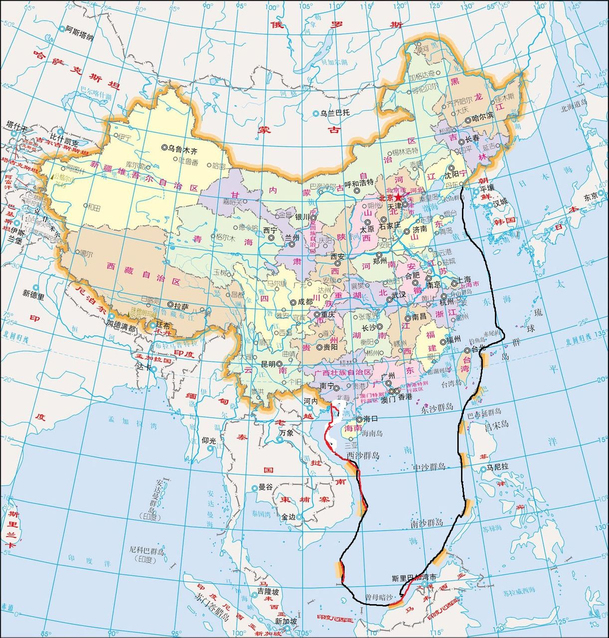
我国海洋领土
中国地处亚欧大陆东部，太平洋西岸，海岸线总长1.8
万千米，与8个国家的大陆架或200海里专属经济区相连，还与许多国家隔海（洋）相望。我国濒临黄海、东海，南海，不仅拥有内海渤海，而且拥有漫长的海岸和6500多个岛屿。根据联合国《海洋法公约》，应划归我国管辖的洋国土，除内海，领海，毗连区外，还包括大陆架和专属经济区，共计300余万平方千米。辽阔的海洋国土蕴藏着丰富的渔业资源、油气矿产资源和海洋能源
国土
安全
POL
国土
安全

Slide 16
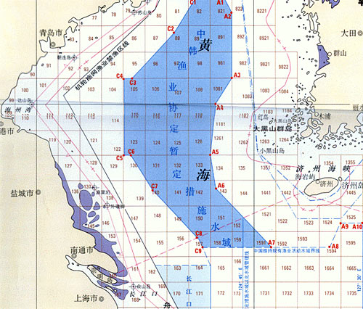
我国海洋领土
黄海海域面临着同朝鲜和韩国的划界问题。在这一带海域, 中朝、中韩之间的海洋距离均小于400 海里, 因此各方都不能单方依照 《公约》划定“ 200 海里专属经济区”。 而是要依照《公约》的其它规定划界。在这片海域的底部有一条明显的由北向南的海底谷线。这条谷线是中国大陆架与朝鲜半岛( 包括朝鲜和韩国) 大陆架自然延伸的外部天然接壤线,依照“沿海国对大陆架行使主权权利, 并不限于二百海里。大陆架的自然延伸扩展到二百海里以外时, 应当从大陆边的外部界线或大陆基的外部界线为界, 实际上就是以地形终止的地点, 到深海开始而言。”的规定, 这条接壤线以西的海域理所当然地属于中国, 以东的海域才分属朝鲜和韩国。但是朝鲜和韩国却多次宣称在这片海域内应以中间线为界。这不仅违反《公约》的规定, 而且侵占了本应属于我国管辖的若干黄海海域。尤其令人不能接受的是韩国与中国之间海域采用所谓的“中间线原则”, 而在与日本之间海域又承认“大陆架自然延伸原则”。 这是中国政府和中国人民绝不答应的。
中韩黄海划界问题
思考1
国土
安全
POL
国土
安全

Slide 17
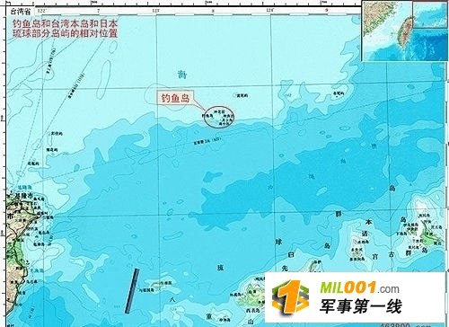
我国海洋领土
中日钓鱼岛问题
思考1
东海海域最主要的是与日本有关钓鱼岛主权的争议。由此涉及到东海大片海域和大陆架的归属和划分。钓鱼岛及其周围的列岛自古以来就是中国的领土, 它位于我国东海大陆架的边缘。其西面是中国大陆架, 东面是冲绳海槽。我国东海大陆架到此为止, 而且其海床上沉积物与我国长江黄河下游沉积物具有直接的亲缘关系。因此无论从历史上,还是自然上都与海槽东侧的日本硫球毫无关系。但是日本当局无视历史, 违背《公约》的规定, 一次次挑起事端。对此我们必须保持高度警惕。
国土
安全
POL
国土
安全

Slide 18
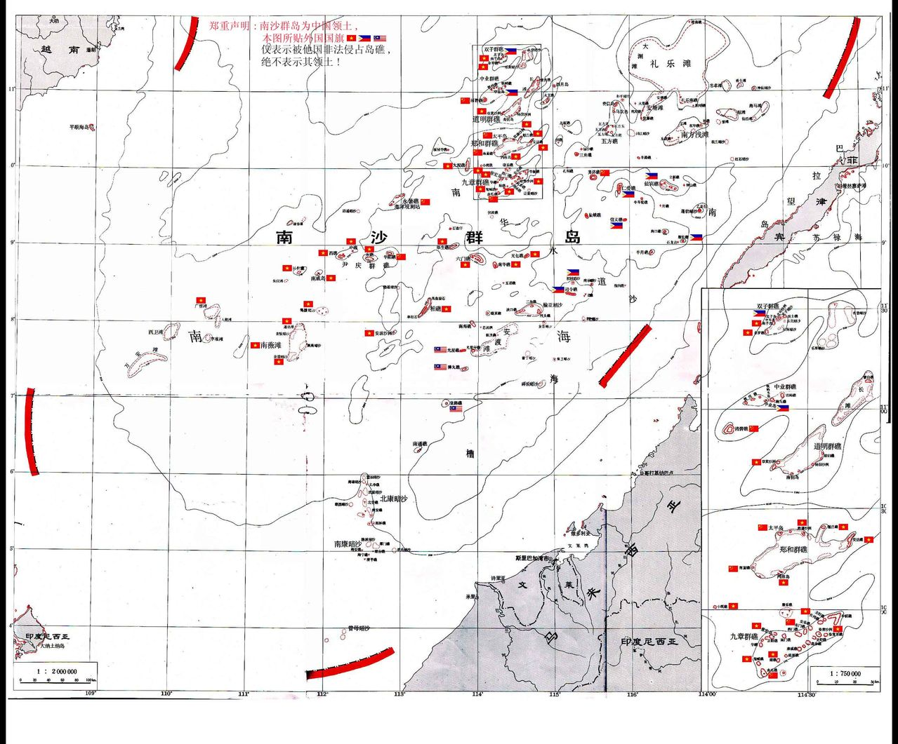
我国海洋领土
南海海域面临着越南、菲律宾、马来西亚、印尼和文莱等国的侵占。截止1995 年初,越南侵占我南沙群岛中的岛洲21 座, 并大部分建有军事设施；菲律宾侵占我岛屿8座,其中7座上面建有军事设施；马来西亚侵占我岛礁3 处。 印尼和文莱虽未对我南沙群岛及海域提出具体领土要求, 但是按照两国政府公布的“200 海里专属经济区”和“200海里专属渔区”文告中提出的划界主张, 我国将失去相当数量的本应属于我国管辖的海域面积。上述各国对我南沙群岛、西沙群岛等岛屿的侵占是采取一岛、一洲、一礁逐步蚕食的手段,一旦得手, 就联合美、英、日等国, 疯狂地开采被侵占岛洲及周围海域的海洋资源。尤其是对石油的掠夺开采。 这是中国人民绝不能容忍的。
。
南沙群岛问题
思考1
国土
安全
POL
国土
安全

Slide 19
我国海洋领土
严峻形势
从2012年开始，我们国际关系学院“中国国家安全十大事件调研项目组”每年都调研和发布国家安全十大事件，其结果是有一类事件连续三年都以不同形式在不同程度上入选，这就是海洋国土方面的事件。2012年中国国家安全十大事件中，有一半是国家海洋国土安全问题，或者涉及到国家海洋国土安全问题，其中在十大事件中居于前两位的“日本政府‘购岛’引发中日钓鱼岛危机”和“中菲黄岩岛对峙”，直接就是海洋国土安全问题;居于第三位的“中国首艘航母‘辽宁号’服役”、居于第8位的“三沙市成立”和居于第十位的“韩国海警杀死中国渔民”，则都是以不同形式关系到我国海洋国土及其安全的重大事件。2013年十大事件中的海洋国土安全事件有“钓鱼岛争端继续升级”和“中国划设东海防空识别区”两件。2014年时，作为当前我国海洋国土安全问题典型代表的“南海冲突不平静”，以综合事件的形式入选本年度中国国家安全十大事件。由此可见，海洋国土安全已成我国当前面临的最为严峻的外部安全问题。
国土
安全
POL
国土
安全

Slide 20
思 考
正如我们在解读2012年中国国家安全十大事件时指出的那样，中国长期以来被描绘为一个大陆国家，国土面积被不自觉地缩小为960万平方公里，多达300多万平方公里海洋国土被弃之脑后。然而，中国实际上不仅是一个大陆国家，同时也是一个海洋国家。维护国家海洋国土安全，已成为维护我国领土安全的首要任务。为此，中国需要有与自己的海岸线、海洋国土、海洋利益相匹配的海空军事力量。首艘航母“辽宁号”服役，无疑是中国海空实力提升的重要标志，但这只不过是中国海空实力建设中的一小步，今后还必然迈出更大的步伐，以保证具有维护国家领海领空安全的绝对实力。然而更重要的是，在发展军事实力，不放弃军事斗争准备的同时，中国更需要继续通过各种非军事手段来应对日益复杂的海洋安全形势，有效维护自己的海洋国土和海洋利益。
UR
PPT
国土
安全
POL
国土
安全

Slide 21

谢谢观看
国土
安全
POL
国土
安全

